Slide 1
屋久島感動めぐり ～新緑の屋久島旅～

Slide 2
屋久島感動めぐり ～新緑の屋久島旅～

Slide 3
1日目
出会いの集い
里の穴場スポットめぐり
トレッキングレクチャー

Slide 4
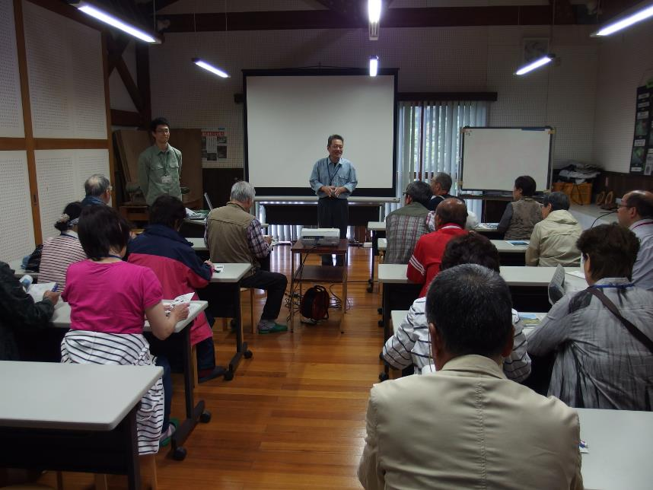
ようこそ、屋久島へ！

Slide 5
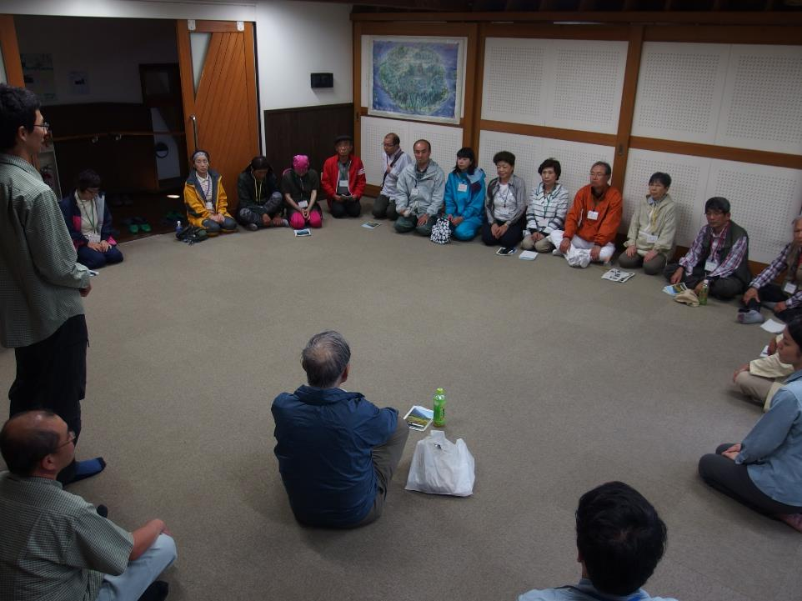
自 己 紹 介 タ イ ム

Slide 6
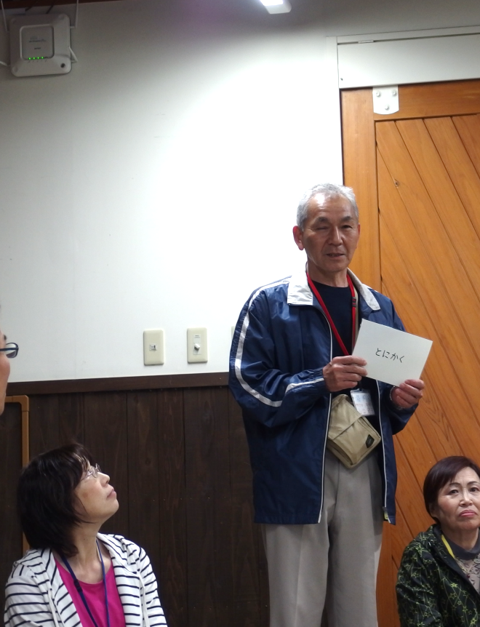
とにかく

Slide 7
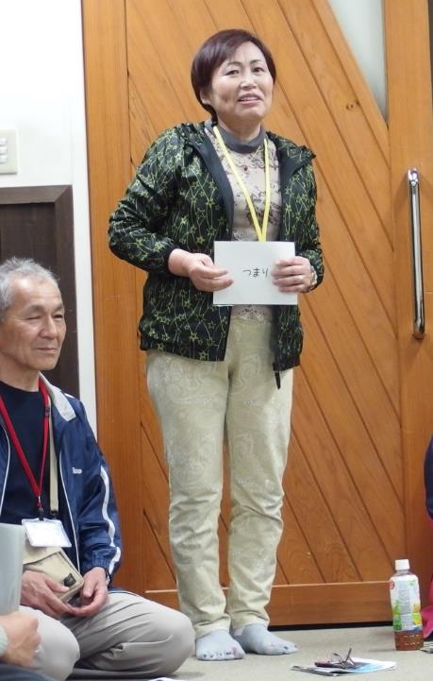
つまり

Slide 8
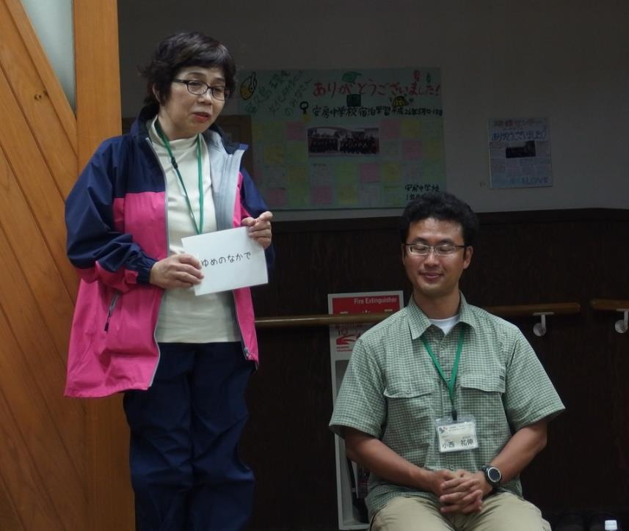
夢の中で

Slide 9
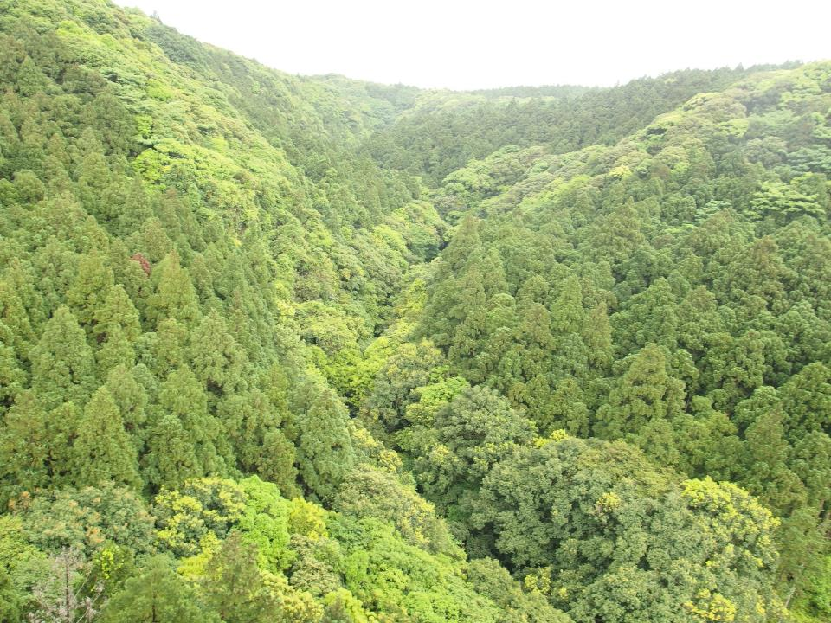
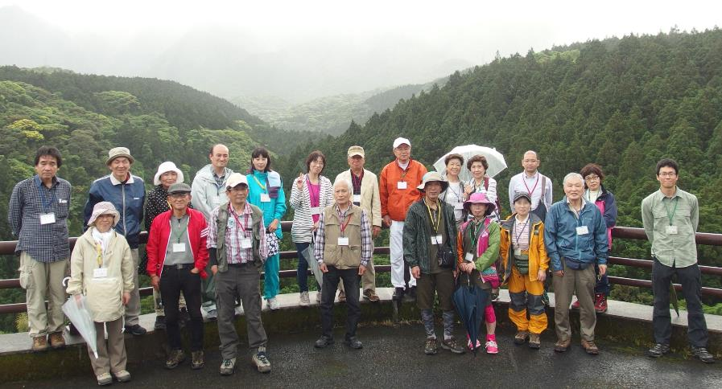
里の穴場スポットへ…
愛子橋から・・・

Slide 10
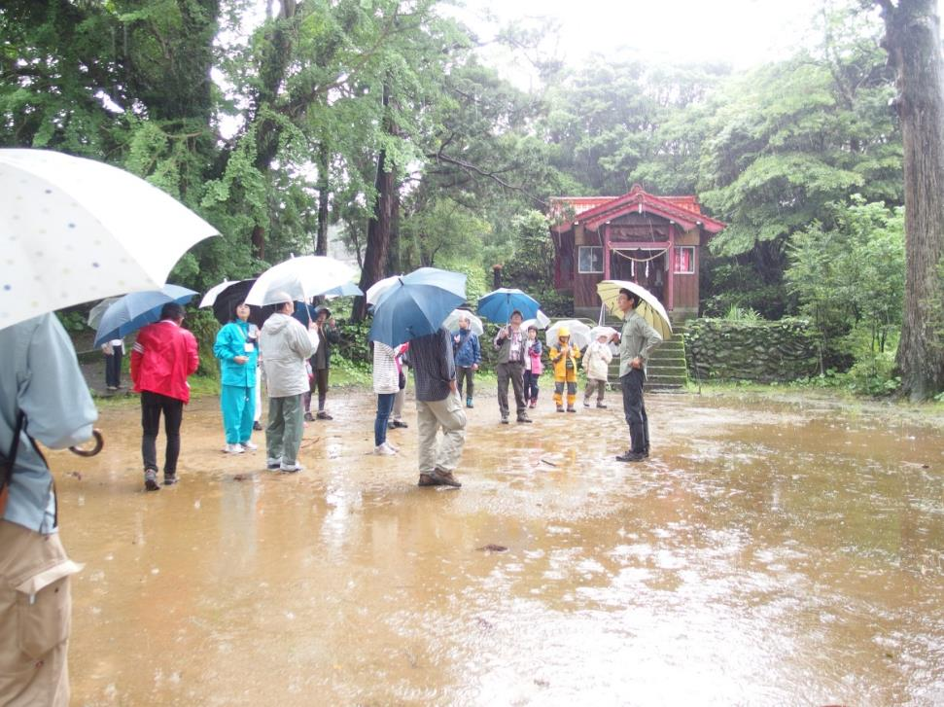
船行神社

Slide 11
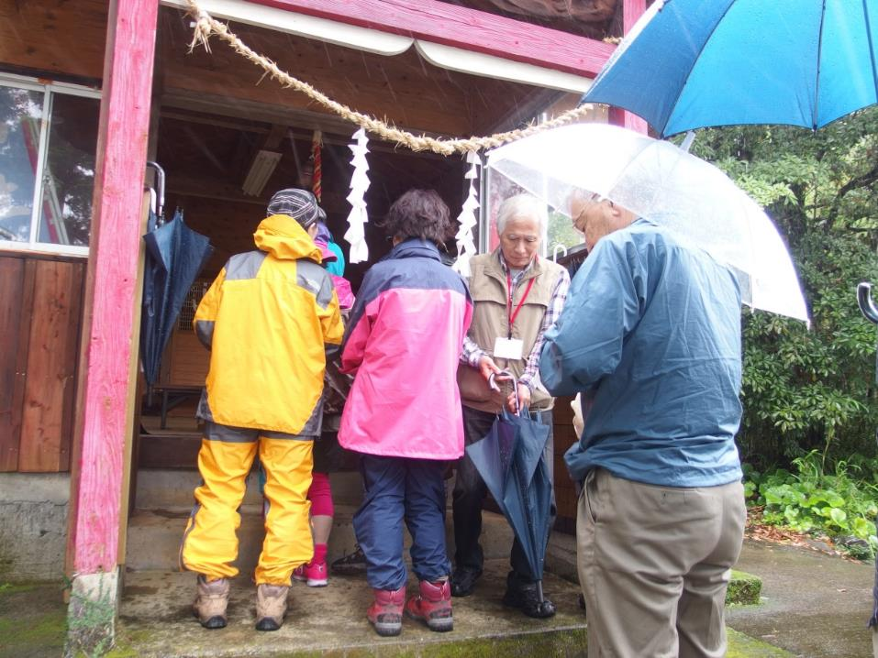
明日晴れますように・・・

Slide 12
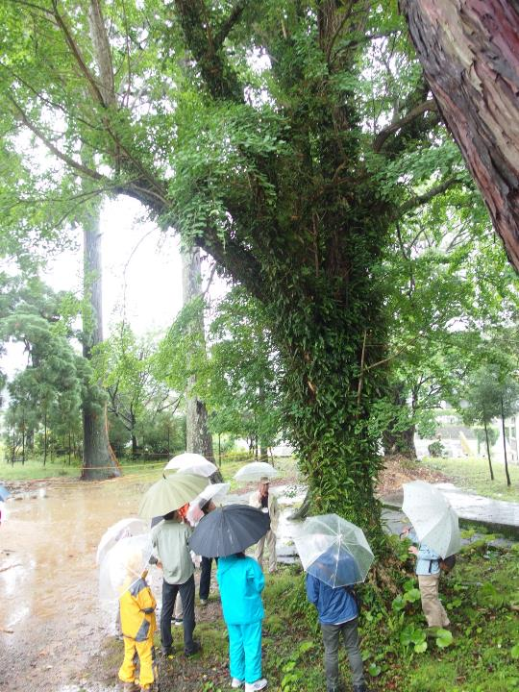

Slide 13
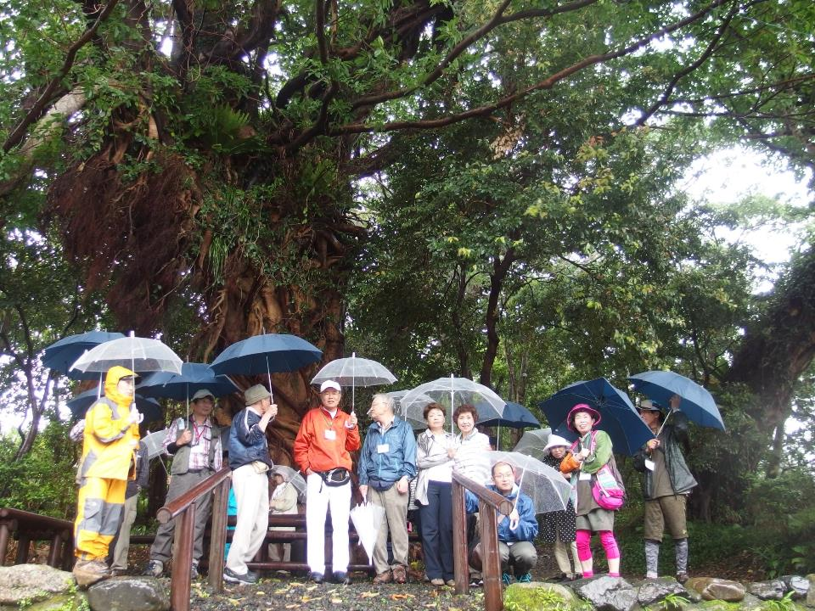
７

Slide 14
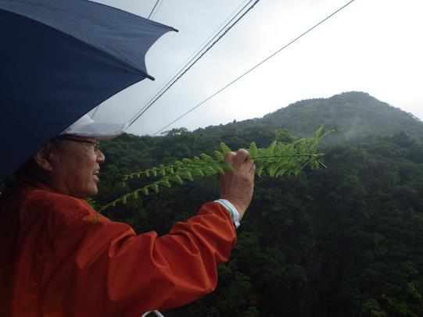
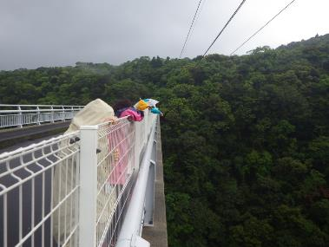
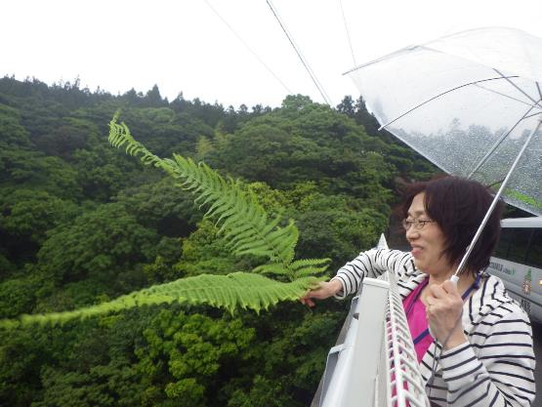
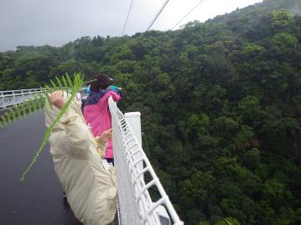
シダ飛ばし＠松峯大橋

Slide 15
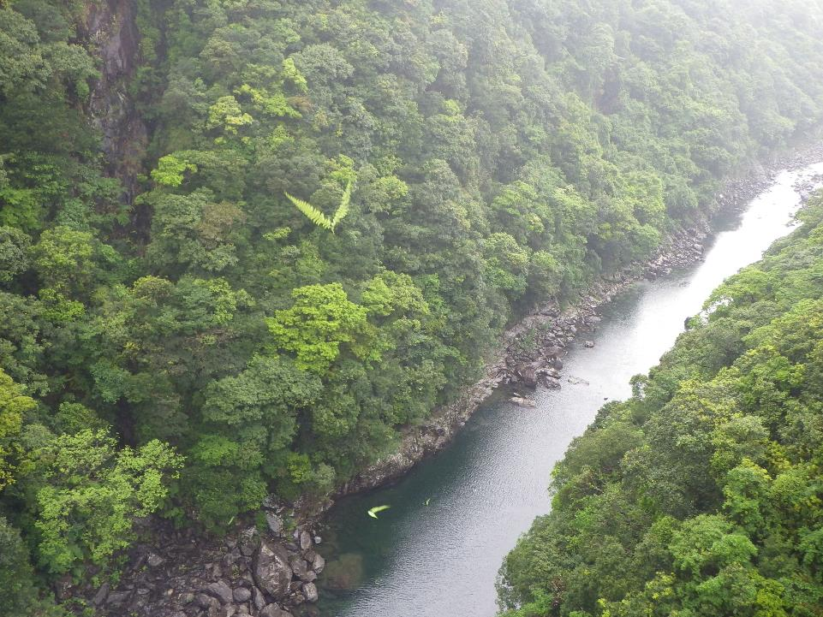

Slide 16
２日目
モッチョム岳登山

Slide 17
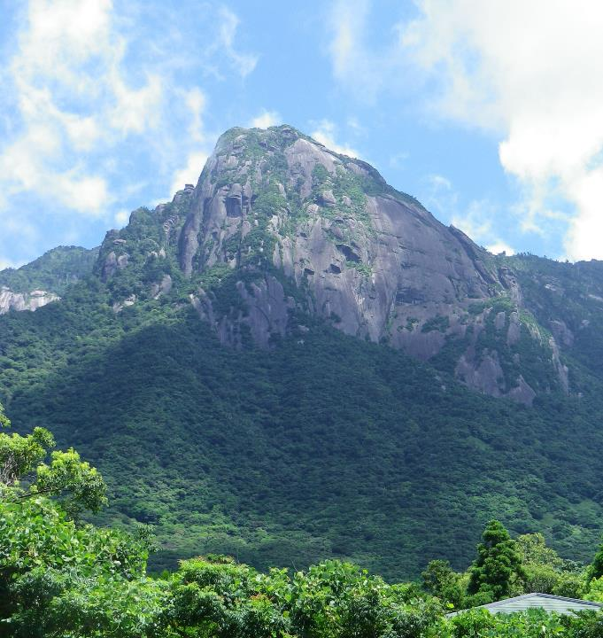
行けるか…モッチョム！？
コースを短縮して万代杉までに挑戦！

Slide 18
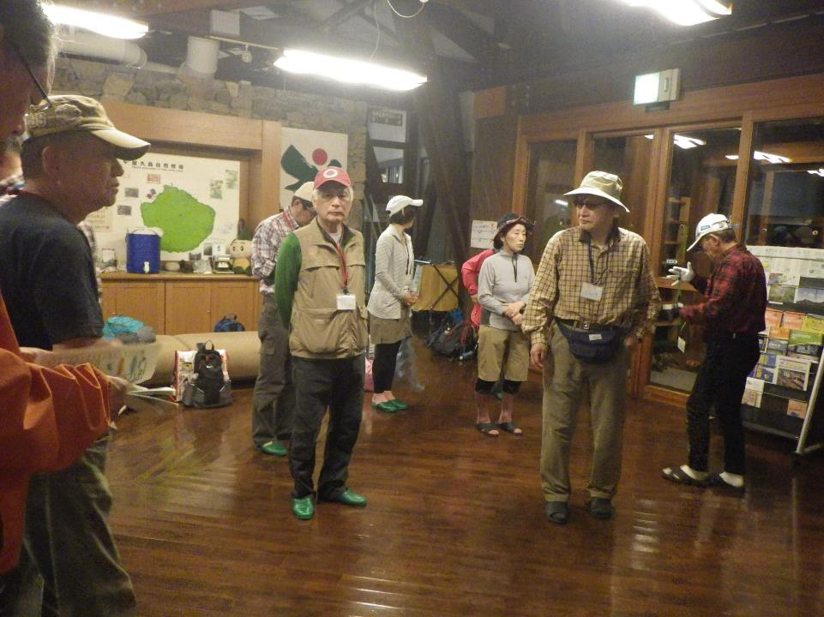
まだ外は暗い・・・

Slide 19
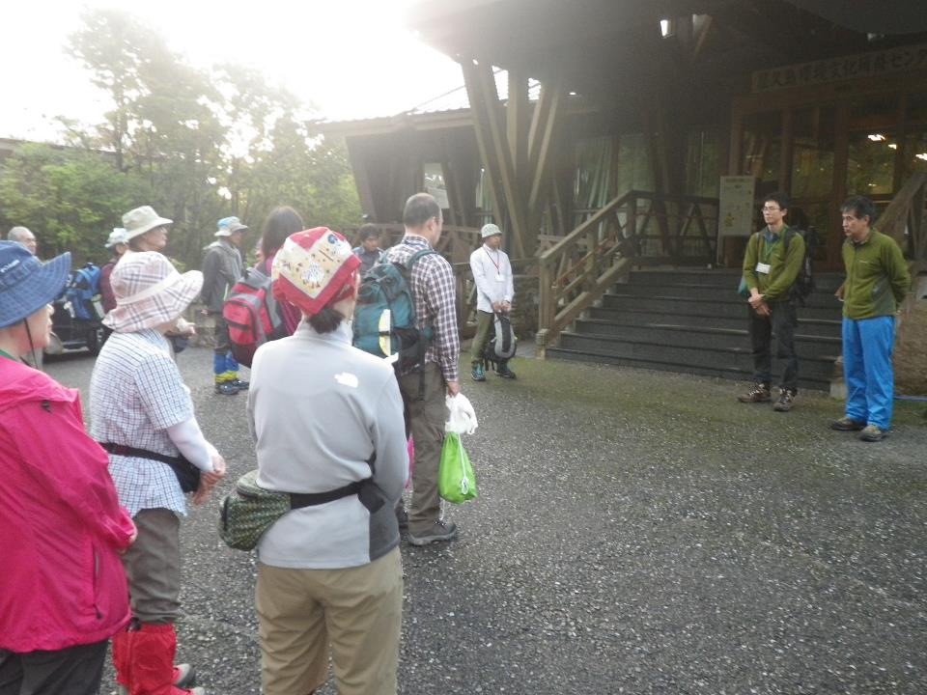
朝６時出発！

Slide 20
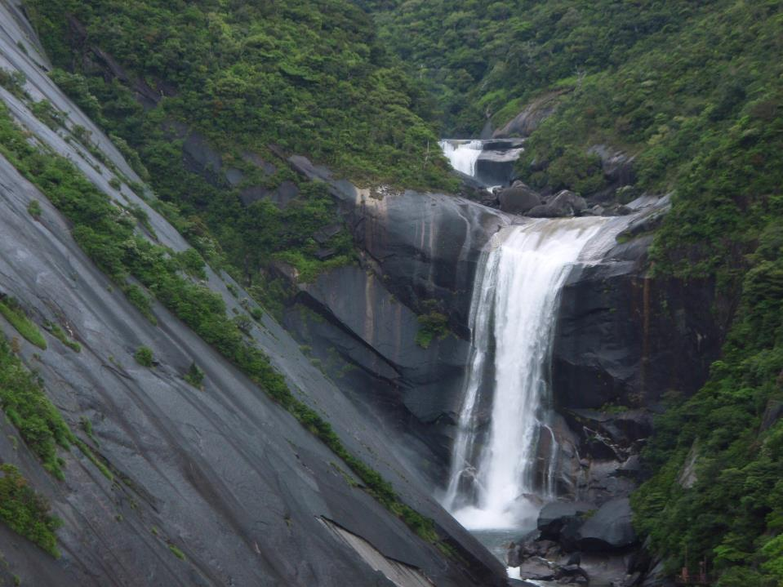
千尋の滝！

Slide 21
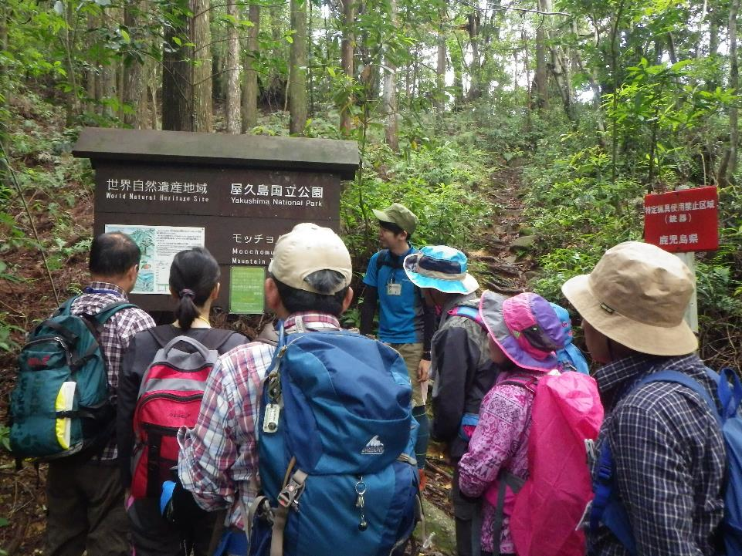
登山開始！

Slide 22
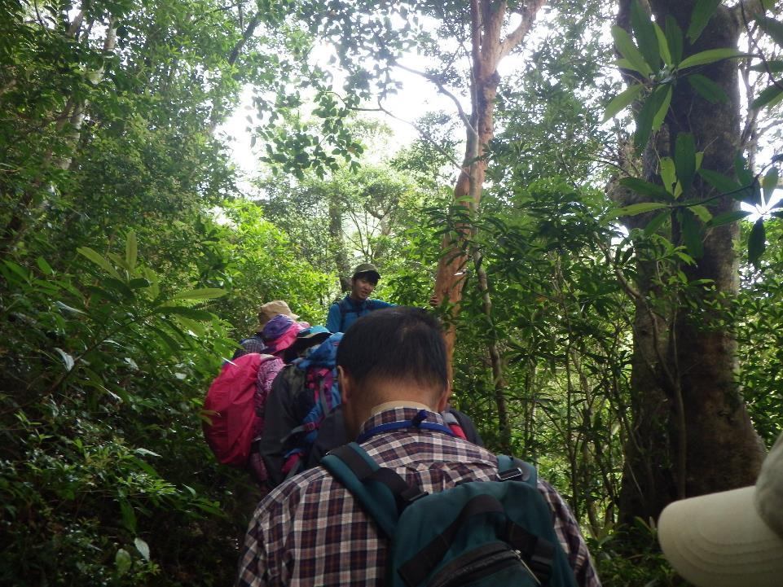

Slide 23
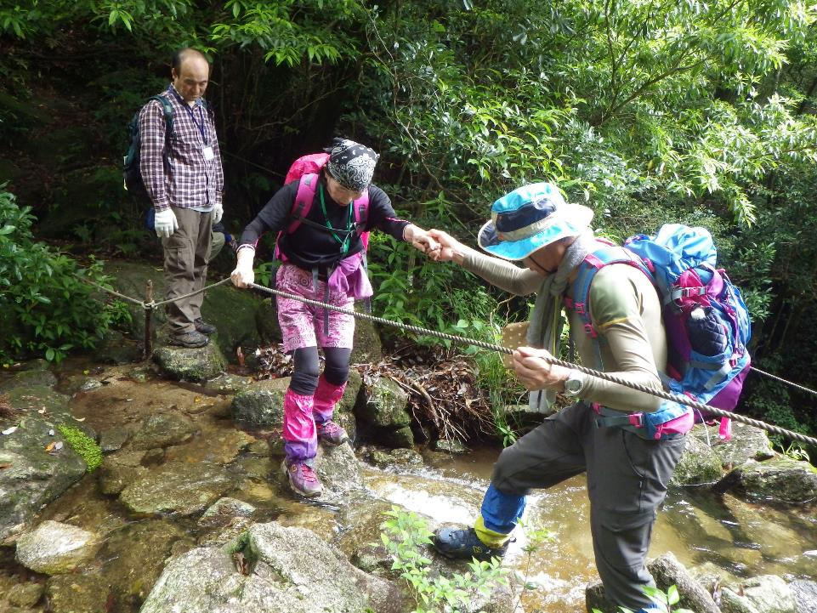

Slide 24
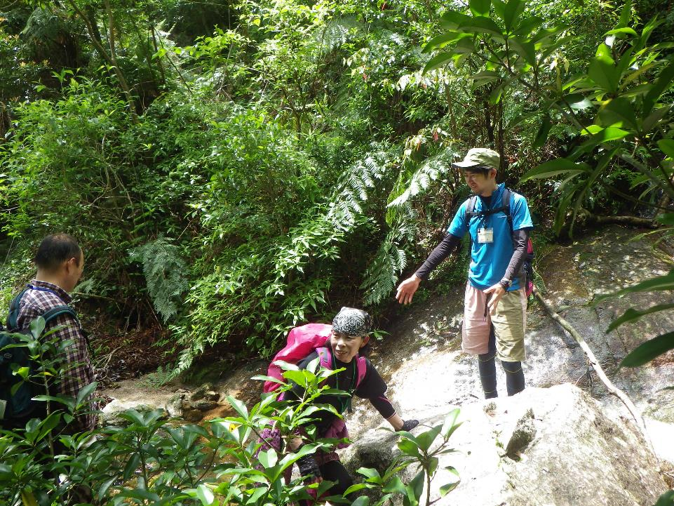

Slide 25
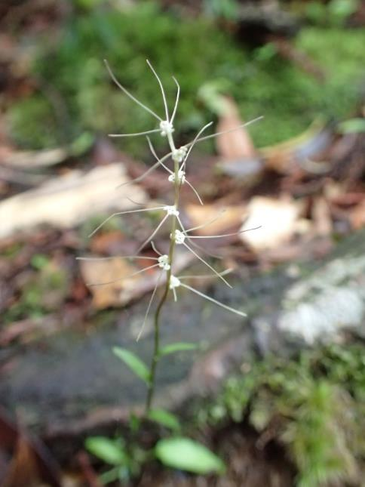
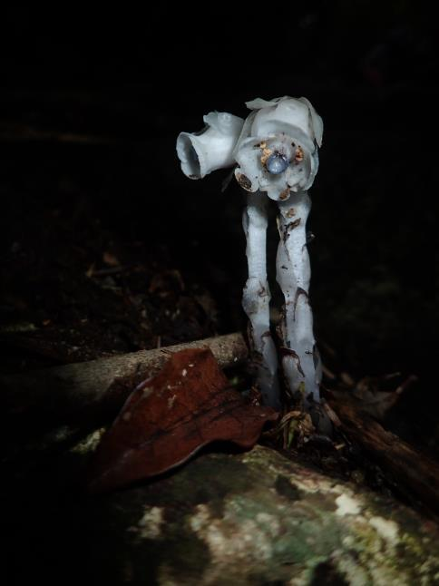

Slide 26
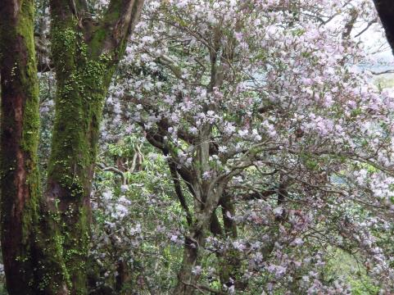
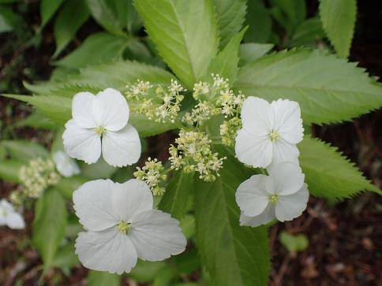
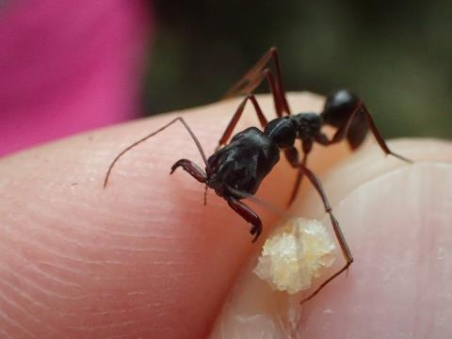
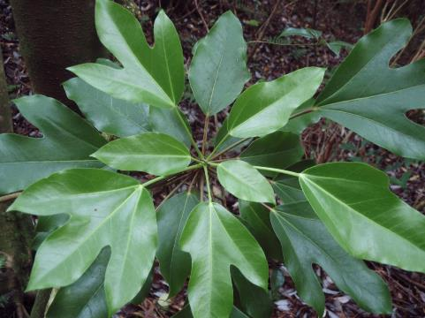

Slide 27
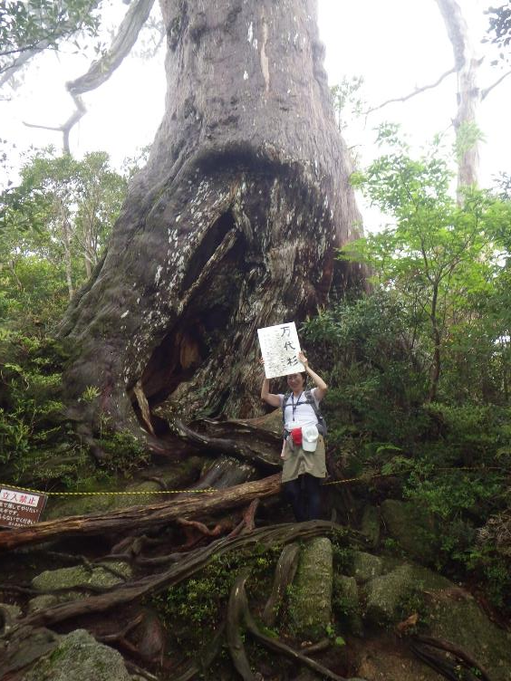
万代杉とご対面！

Slide 28
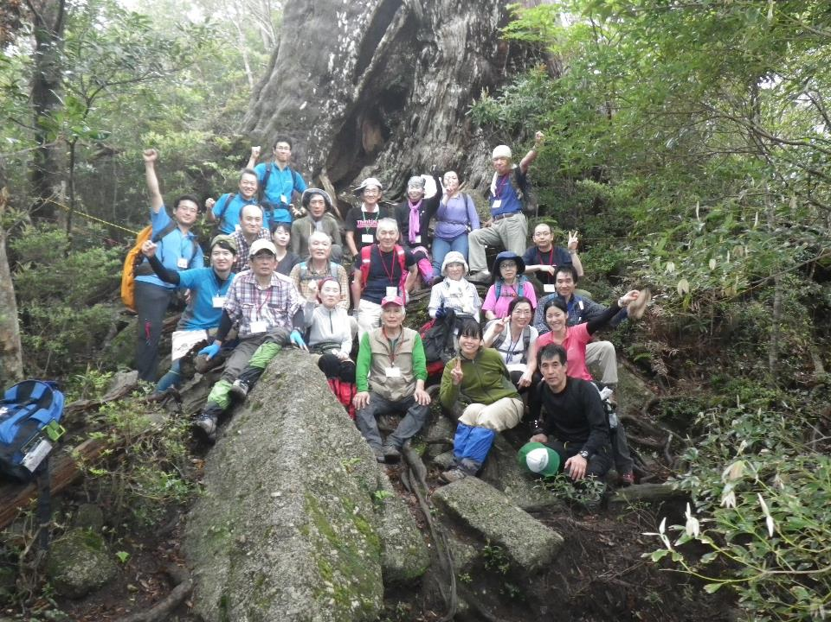
全員到着！

Slide 29
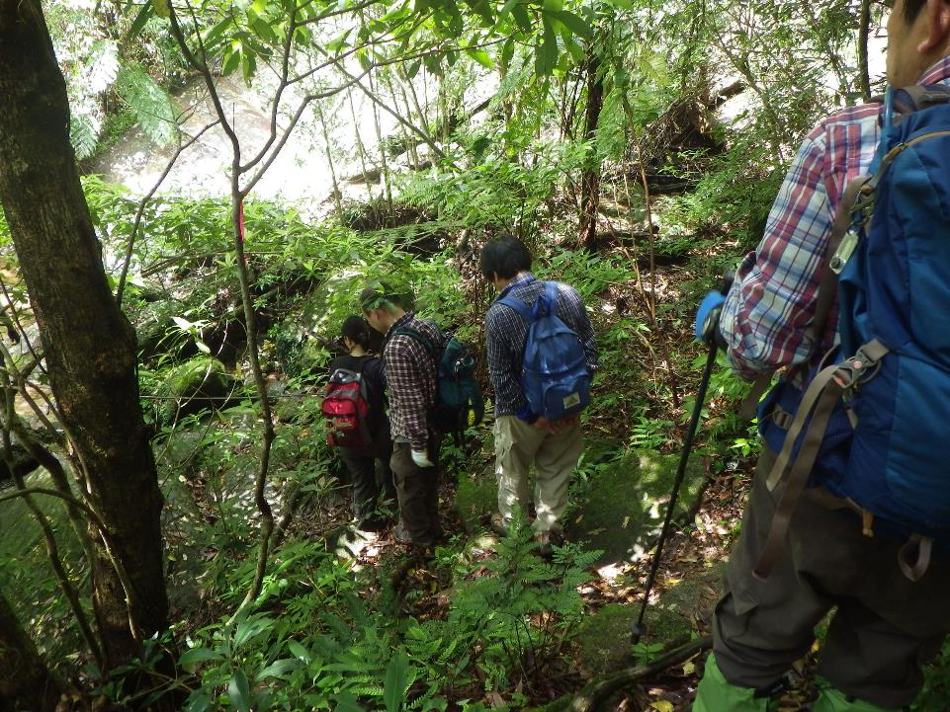
くだりもあるよ

Slide 30
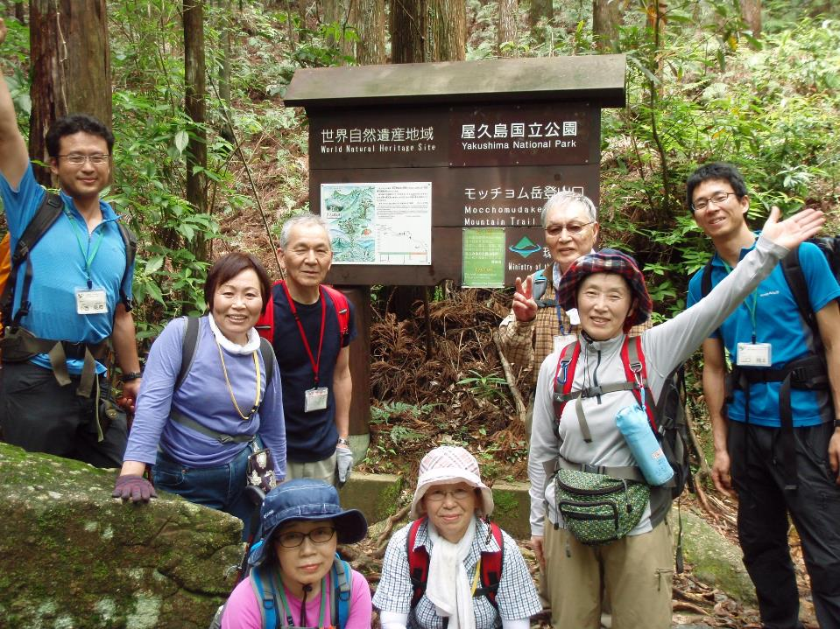
そして全員下山！

Slide 31
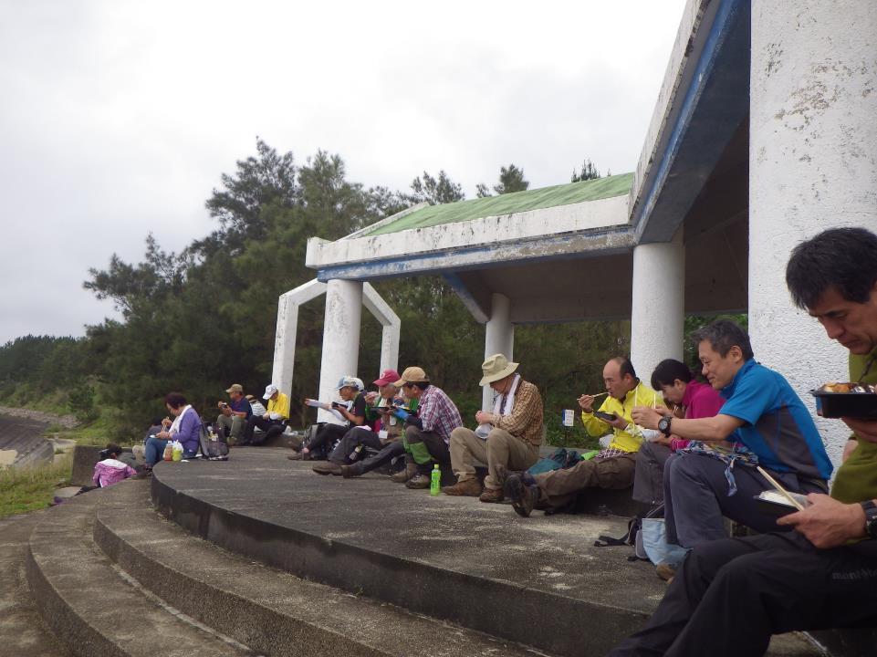
昼食＠
栗生浜

Slide 32
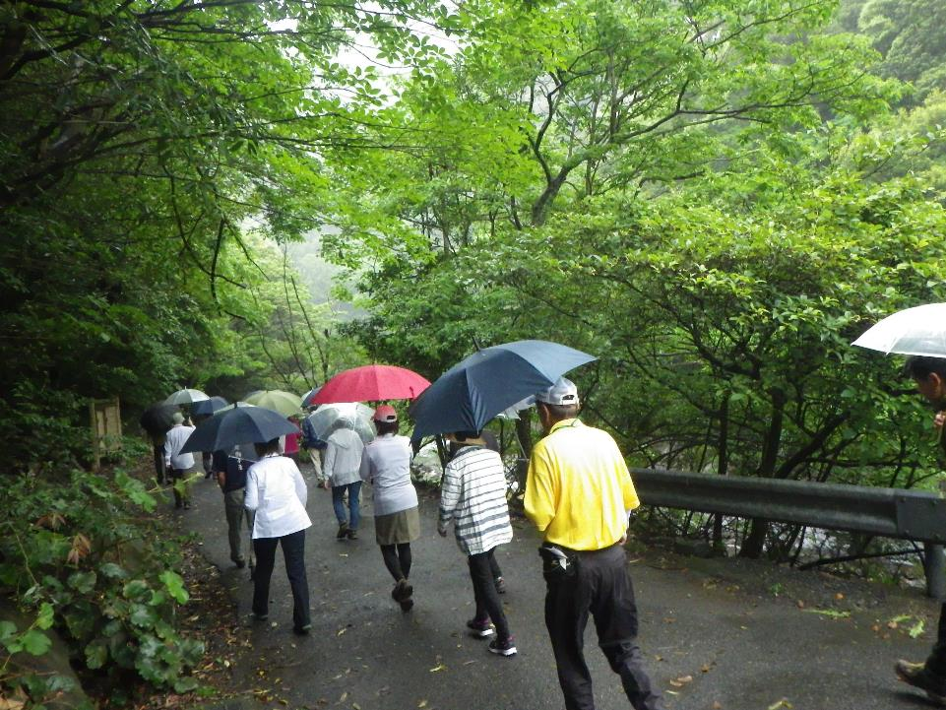
昼食後は滝を見学に・・・

Slide 33
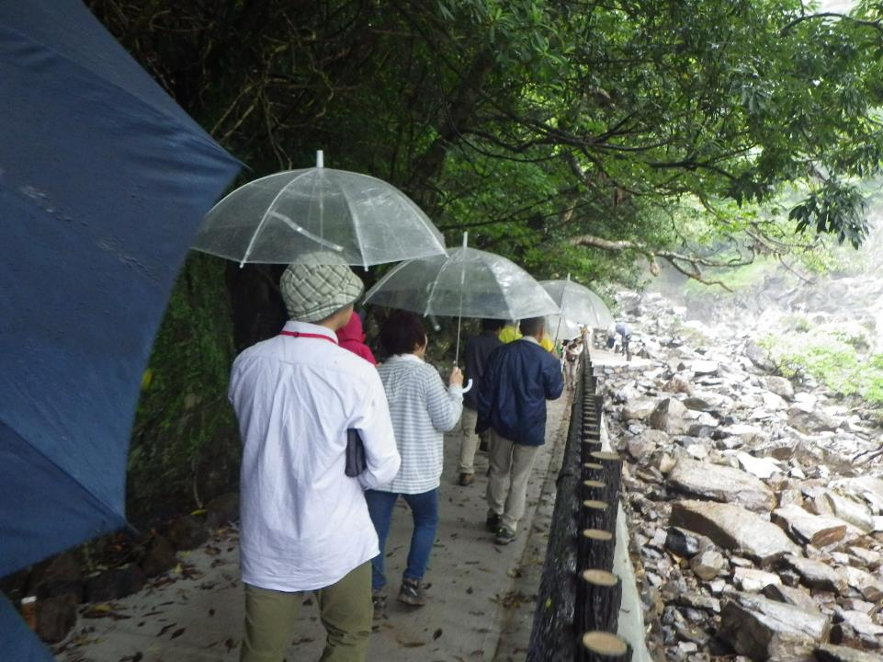

Slide 34
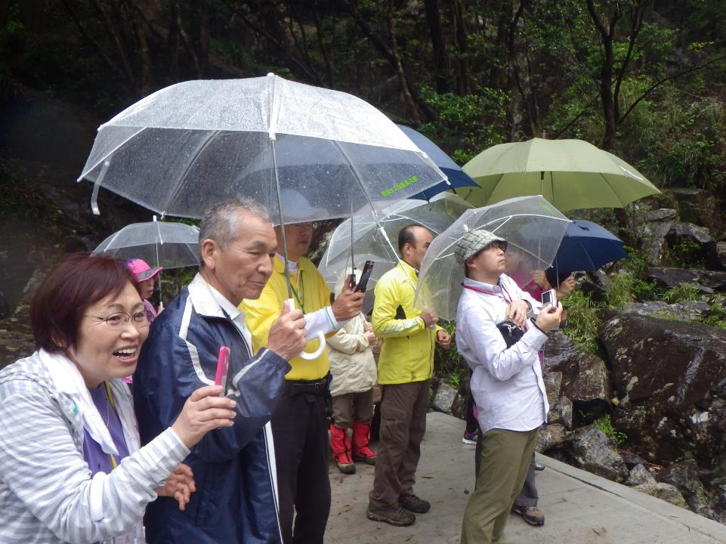

Slide 35
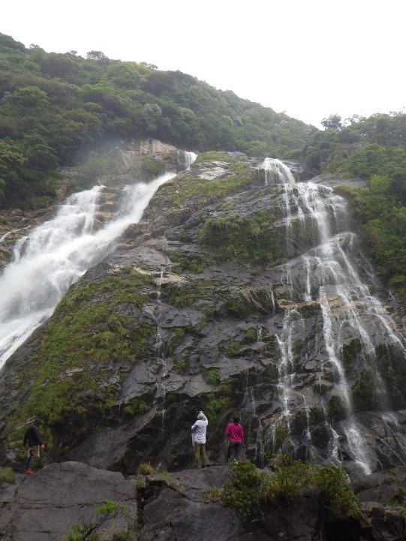
大川の滝！

Slide 36
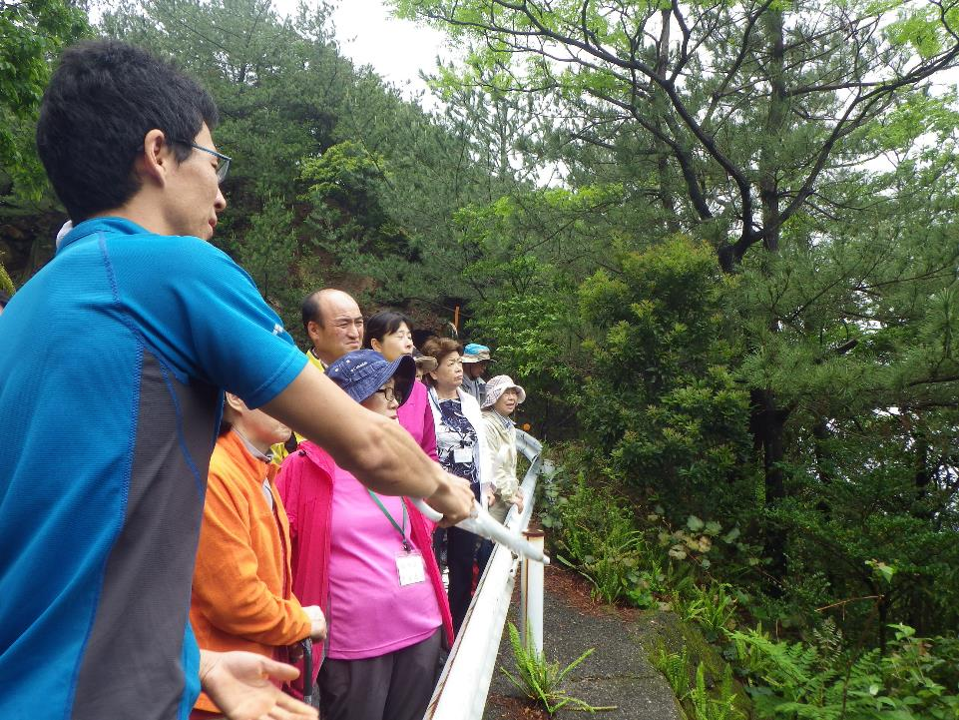
西部林道

Slide 37
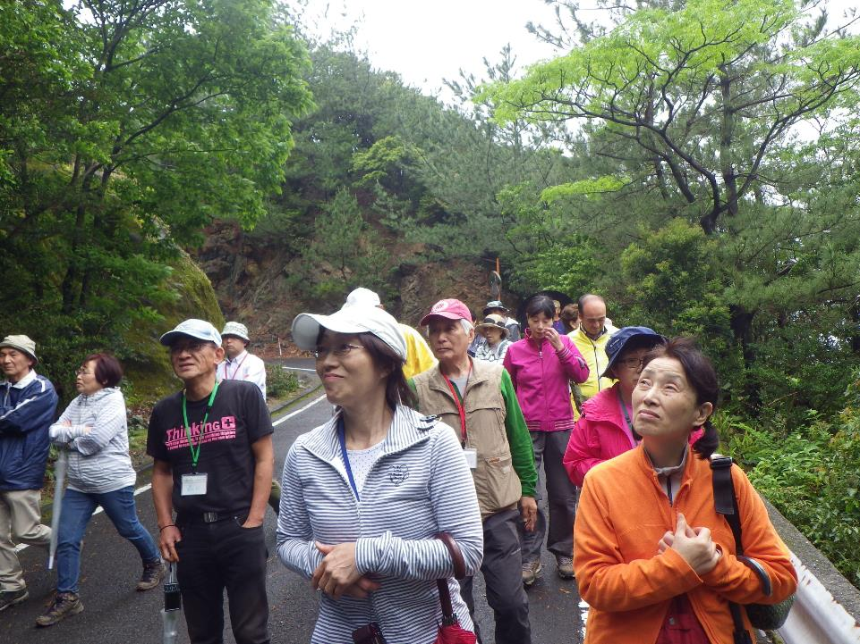

Slide 38
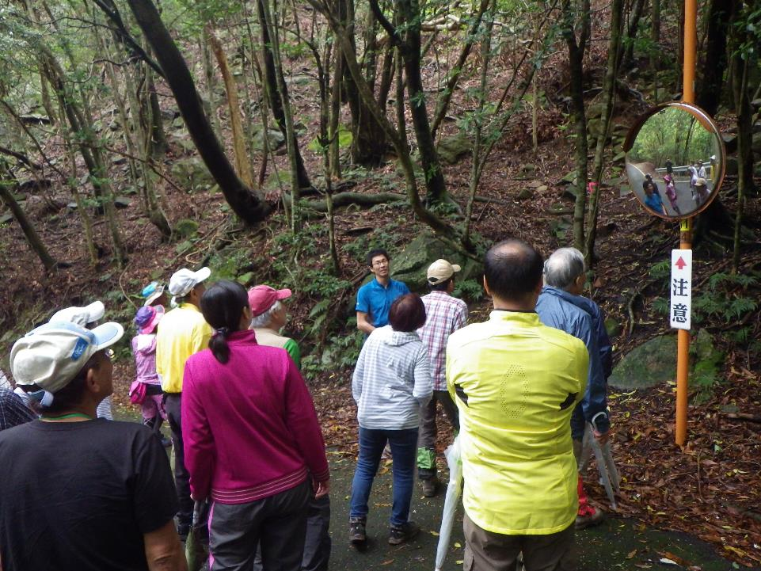

Slide 39
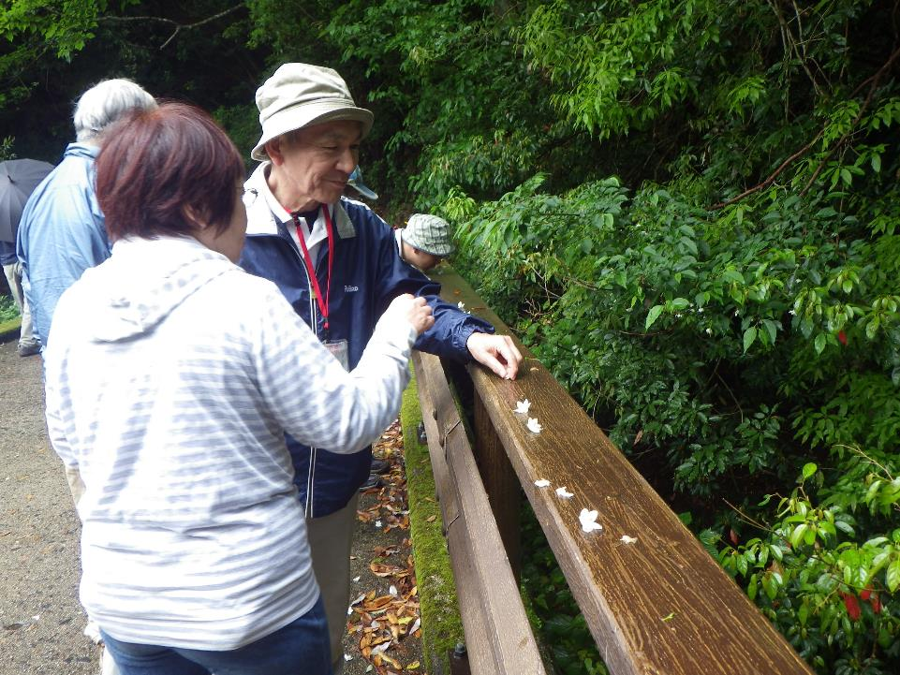

Slide 40
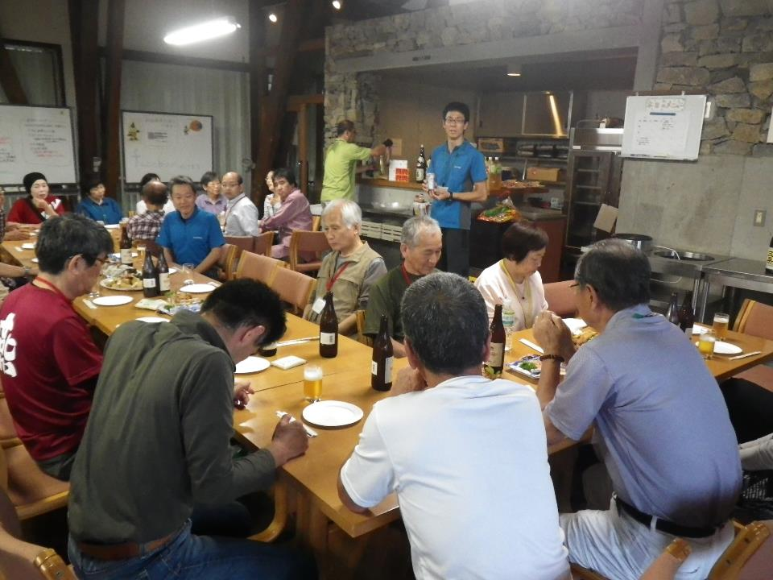
みなさんおまちかね！懇親会

Slide 41
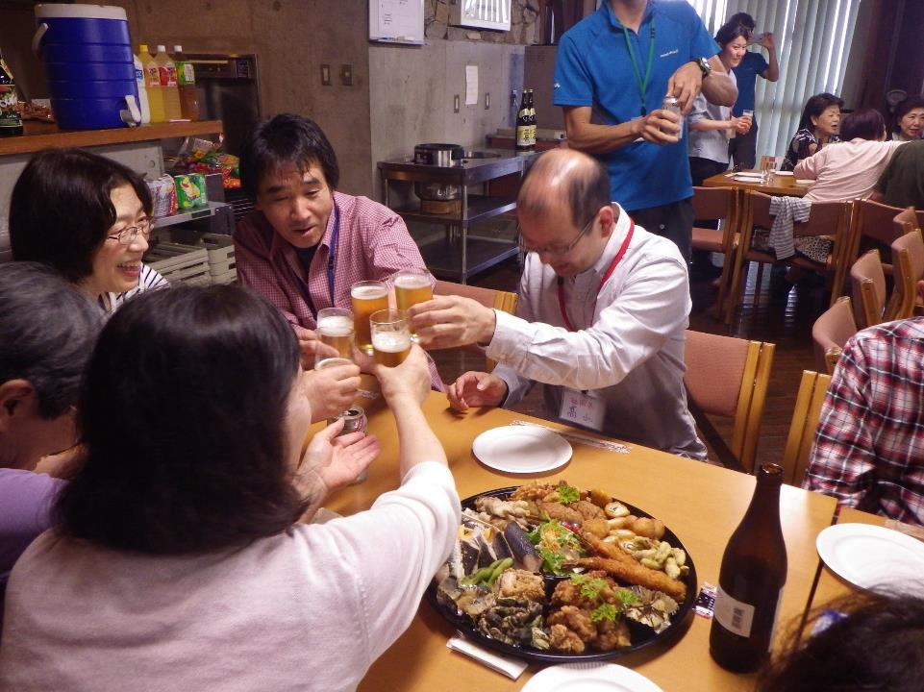

Slide 42
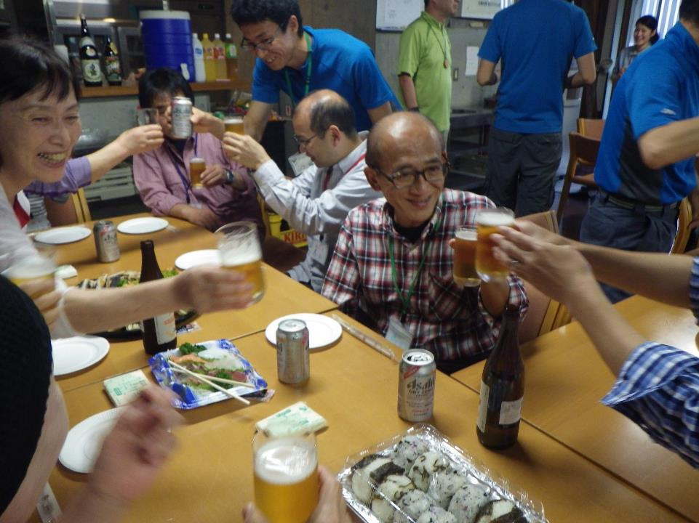

Slide 43
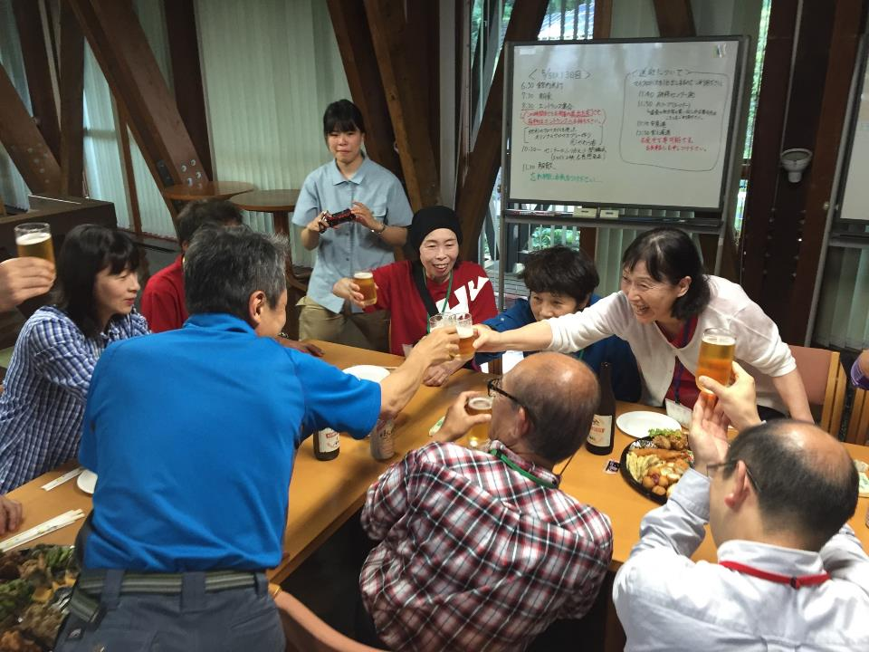

Slide 44
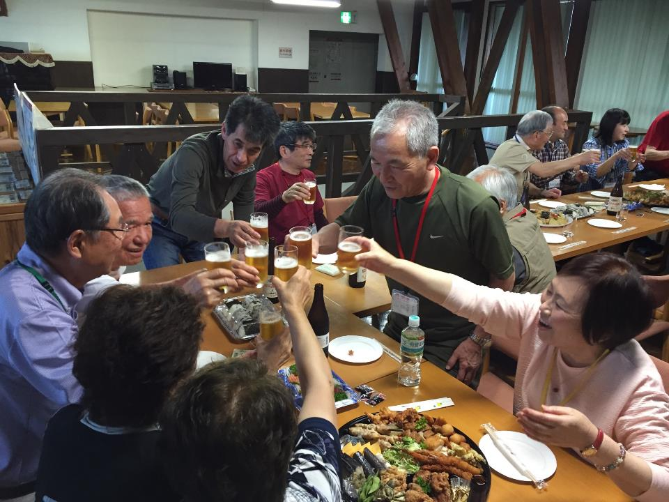

Slide 45
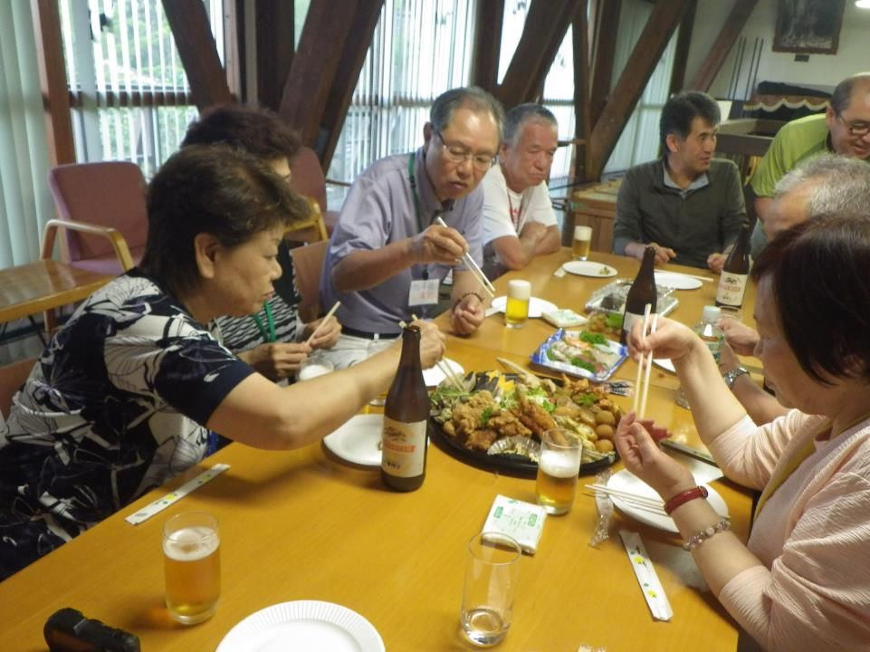

Slide 46
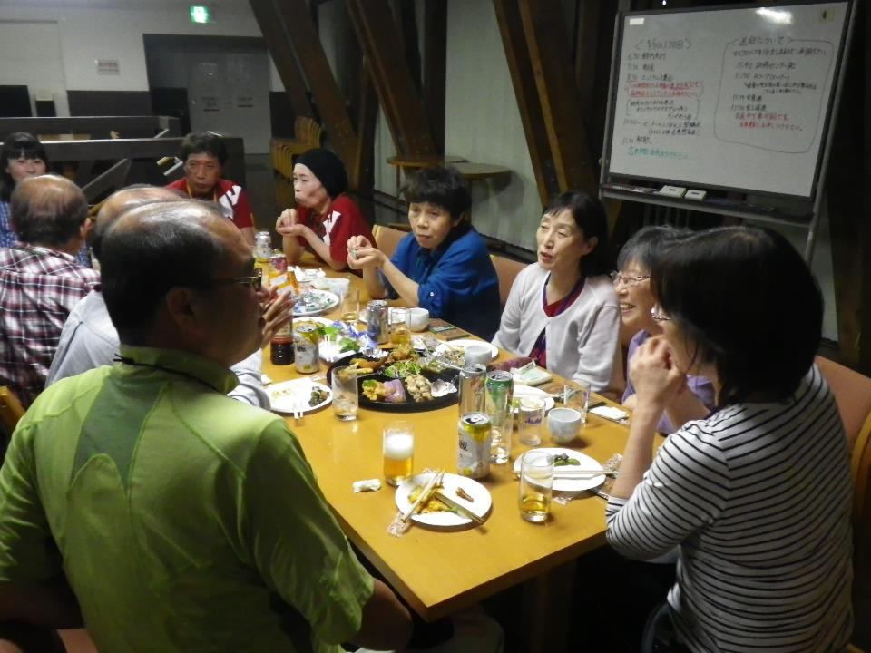

Slide 47
３日目
屋久島のかおり♪
アロマスプレー作り

Slide 48
５
屋久島のにおいを求めて、やわら香へ・・

Slide 49
７

Slide 50
３

Slide 51
４

Slide 52
２泊３日の新緑の屋久島旅
楽しんでいただけたでしょうか？
ぜひ、また屋久島で
お会いしましょう！

